Slide 1
Базовая подготовка лошади

Slide 2
Базовая подготовка лошади
1 подготовка к заездке
2 заездка
3 адаптация к весу всадника
4 обучение средствам воздействия
5 работа над развитием спины вниз-вперед
6 развитие физической формы лошади (тренинг, прыжки, выезд в поле)
7 работа над управлением по дугам и вольтам
8 работа над равномерностью и темпом движения

Slide 3
Подготовка к заездке . Работа на корде

Slide 4
Работа на свободе

Slide 5
Работа на корде

Slide 6
Заездка

Slide 7
Помощь при заездке

Slide 8
Первая рысь на корде

Slide 9
Адаптация к весу всадника

Slide 10
Обучение средствам воздействия

Slide 11
Работа над развитием спины вниз-вперед

Slide 12
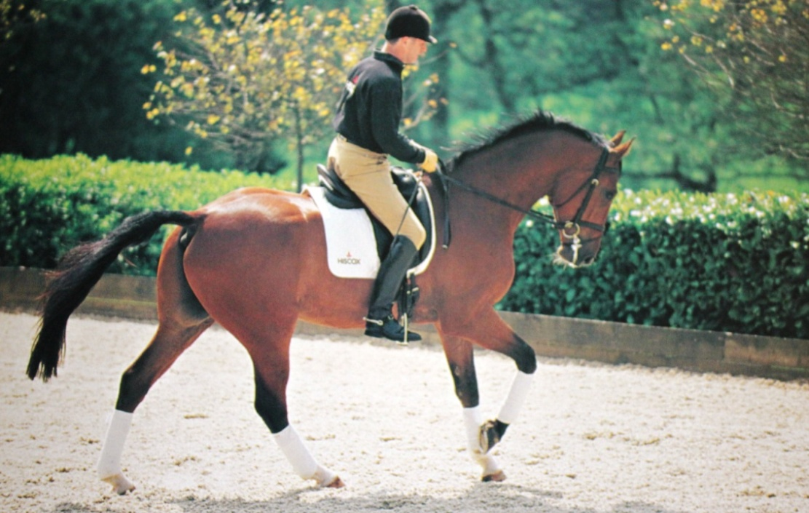
Развитие физической формы лошади (тренинг, прыжки, выезд в поле)

Slide 13
Работа над управлением по дугам и вольтам

Slide 14
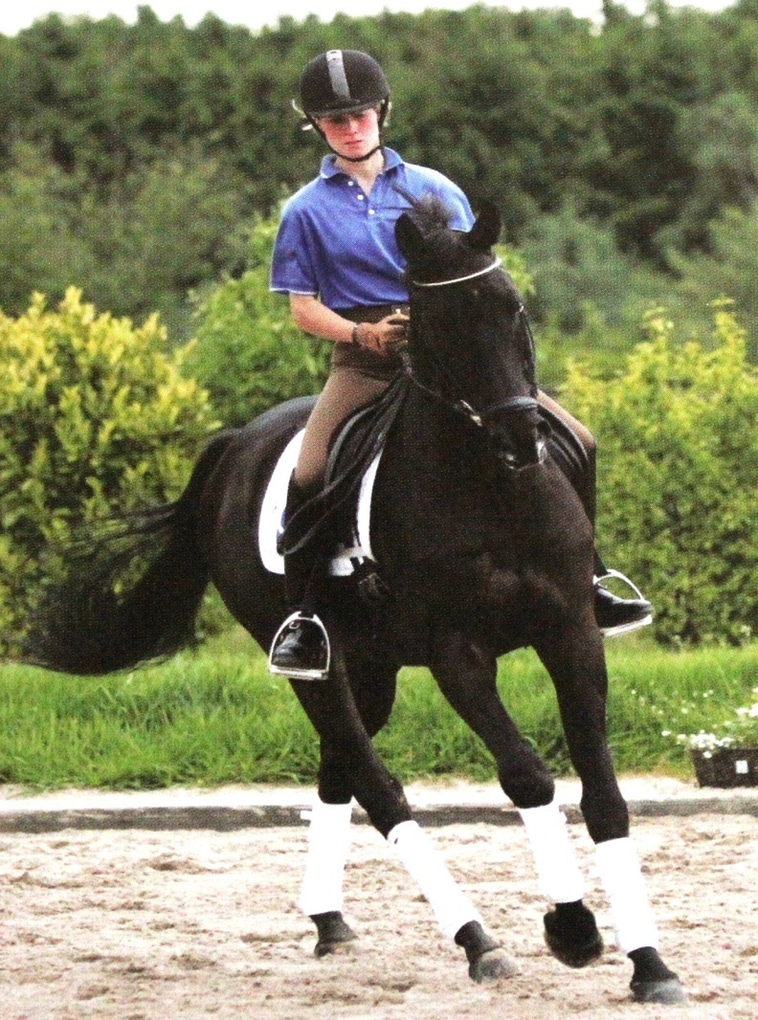
Сгибание в повороте и на вольтах

Slide 15
Работа над равномерностью и темпом движения

Slide 16
Базовая подготовка – это основная работа с лошадью. Без неё не будет успеха в дальнейшей работе.
В.Мартьянова

